Slide 1
Model Evaluation

Slide 2
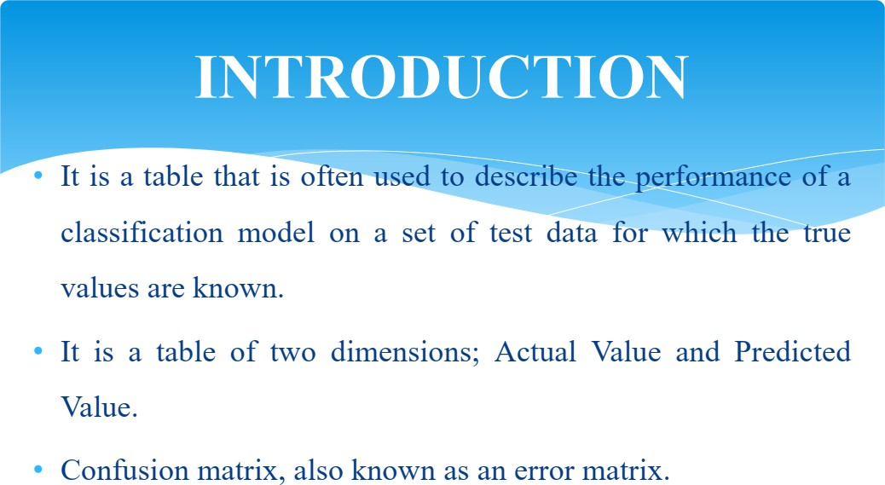
Notes:
অর্থাৎ, এই টেবিল দেখে বোঝা যায় — মডেলটি কতগুলো ডেটা ঠিকভাবে এবং কতগুলো ভুলভাবে শ্রেণিবিন্যাস করেছে। 👉 একে সাধারণত Confusion Matrix বলা হয়।

Slide 3
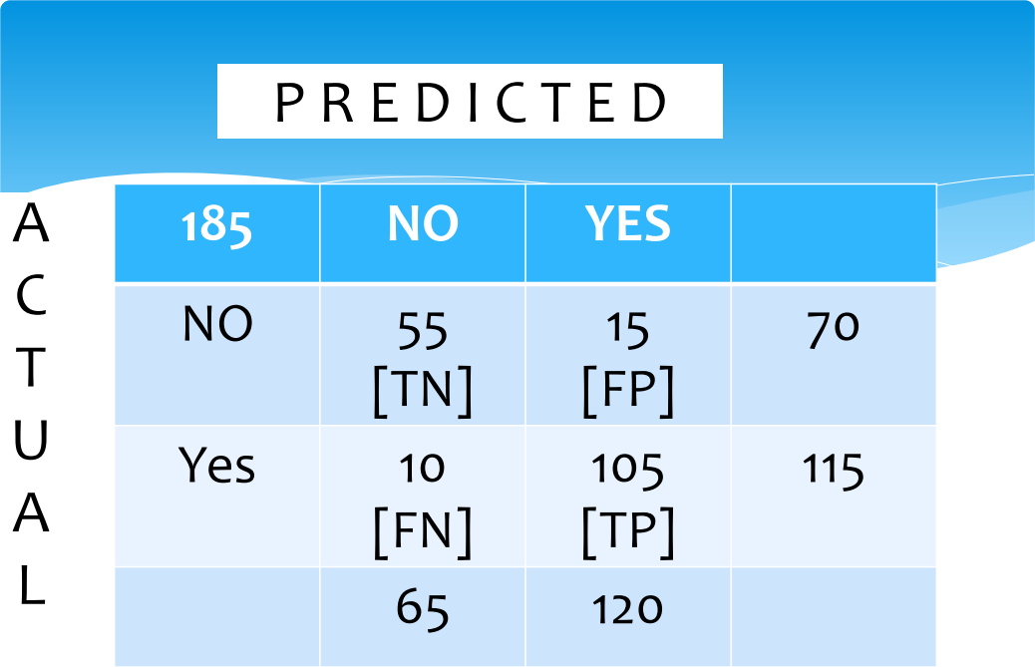

Slide 4
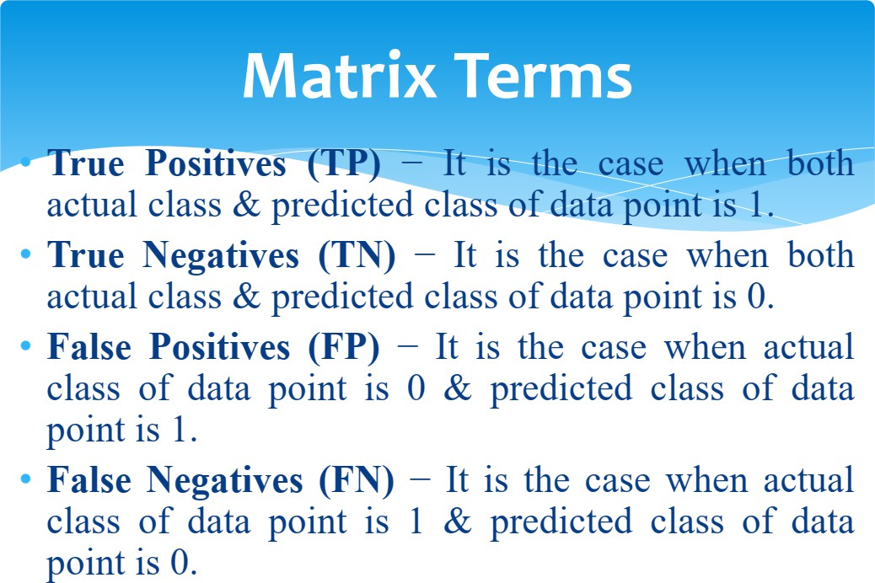

Slide 5
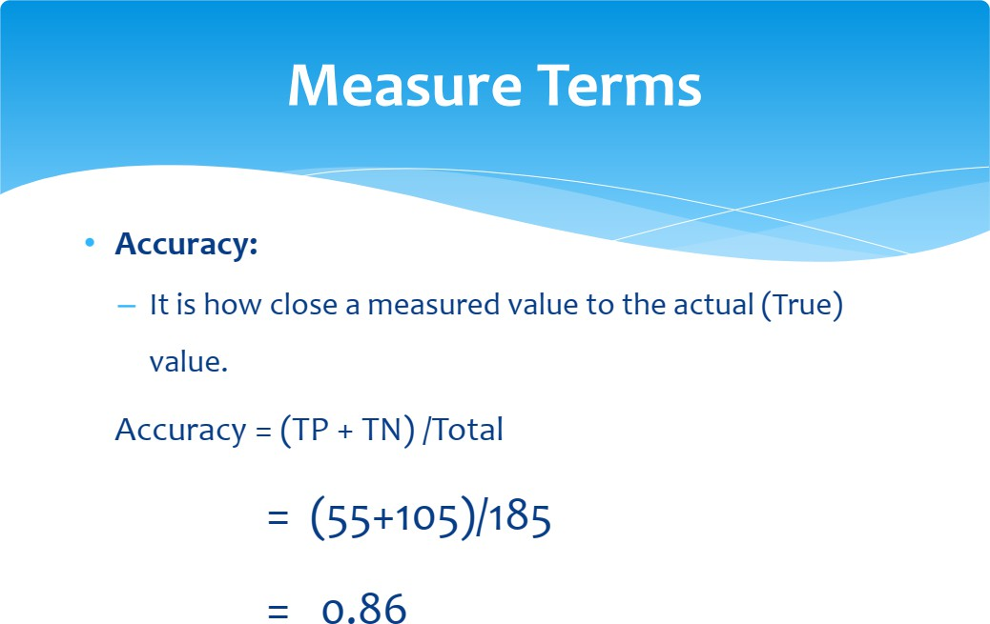

Slide 6
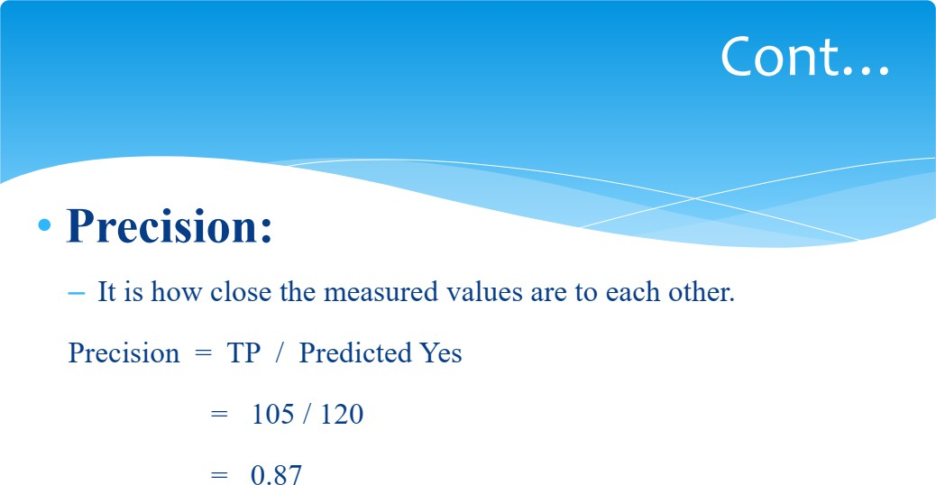
Notes:
এটি বোঝায় — তোমার মাপা মানগুলো একে অপরের কতটা কাছাকাছি।
সহজভাবে: ফলাফলগুলো পরস্পরের সাথে যত বেশি মেলে, precision তত ভালো।
উদাহরণ: একটি মেশিন ৫ বার মাপলো — 49.8, 50.1, 49.9, 50.0, 49.7 সবগুলো প্রায় একই, তাই precision খুব ভালো।

Slide 7
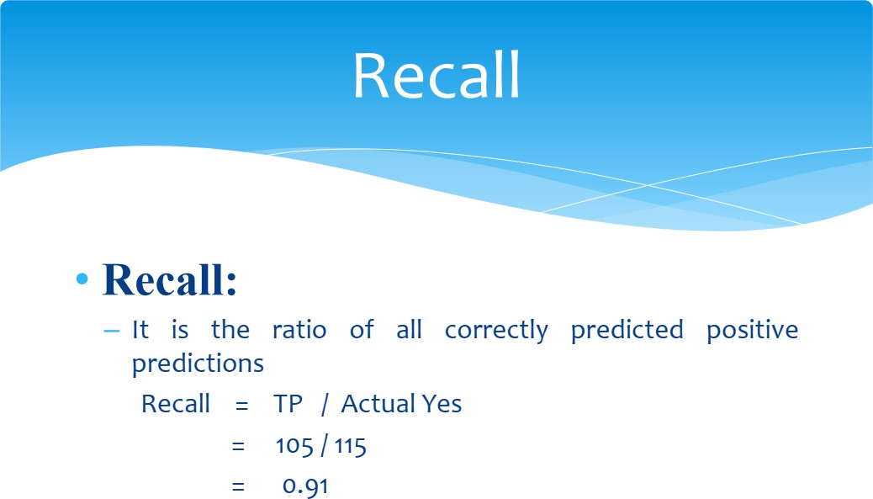
Notes:
এটি বোঝায় — মোট যতগুলো আসল positive ডেটা ছিল, তার মধ্যে মডেল কতগুলো ঠিকভাবে positive চিনেছে।
👉 সহজভাবে: মডেল যত বেশি আসল positive সঠিকভাবে ধরতে পারবে, recall তত ভালো।
উদাহরণ: ধরো, মোট ১০টা আসল পাখির ছবি ছিল (positive), মডেল ঠিকভাবে চিনেছে ৮টা — তাহলে recall = 8/10 = 0.8 (অর্থাৎ 80%)

Slide 8
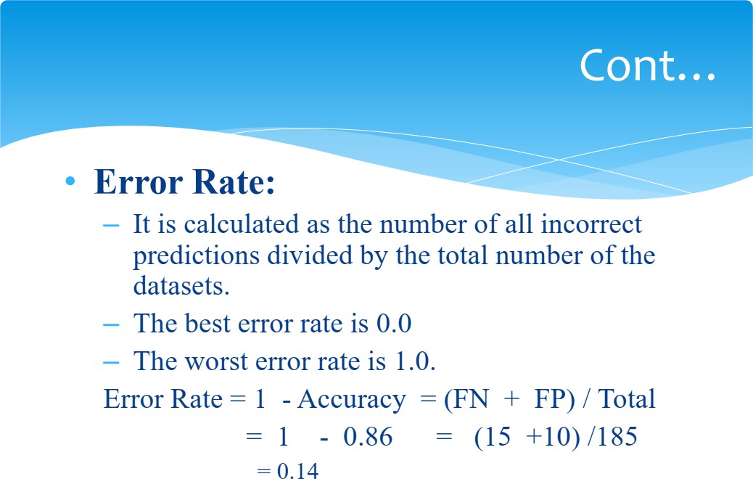

Slide 9
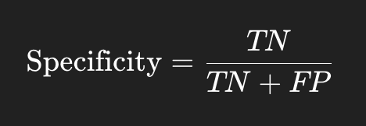
Specificity
Specificity means how many of the actual negative cases the model correctly identified as negative.

Slide 10
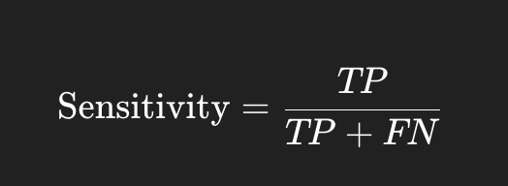
Sensitivity
Sensitivity means how many of the actual positive cases the model correctly identified as positive. (Recall) (TPR)

Slide 11
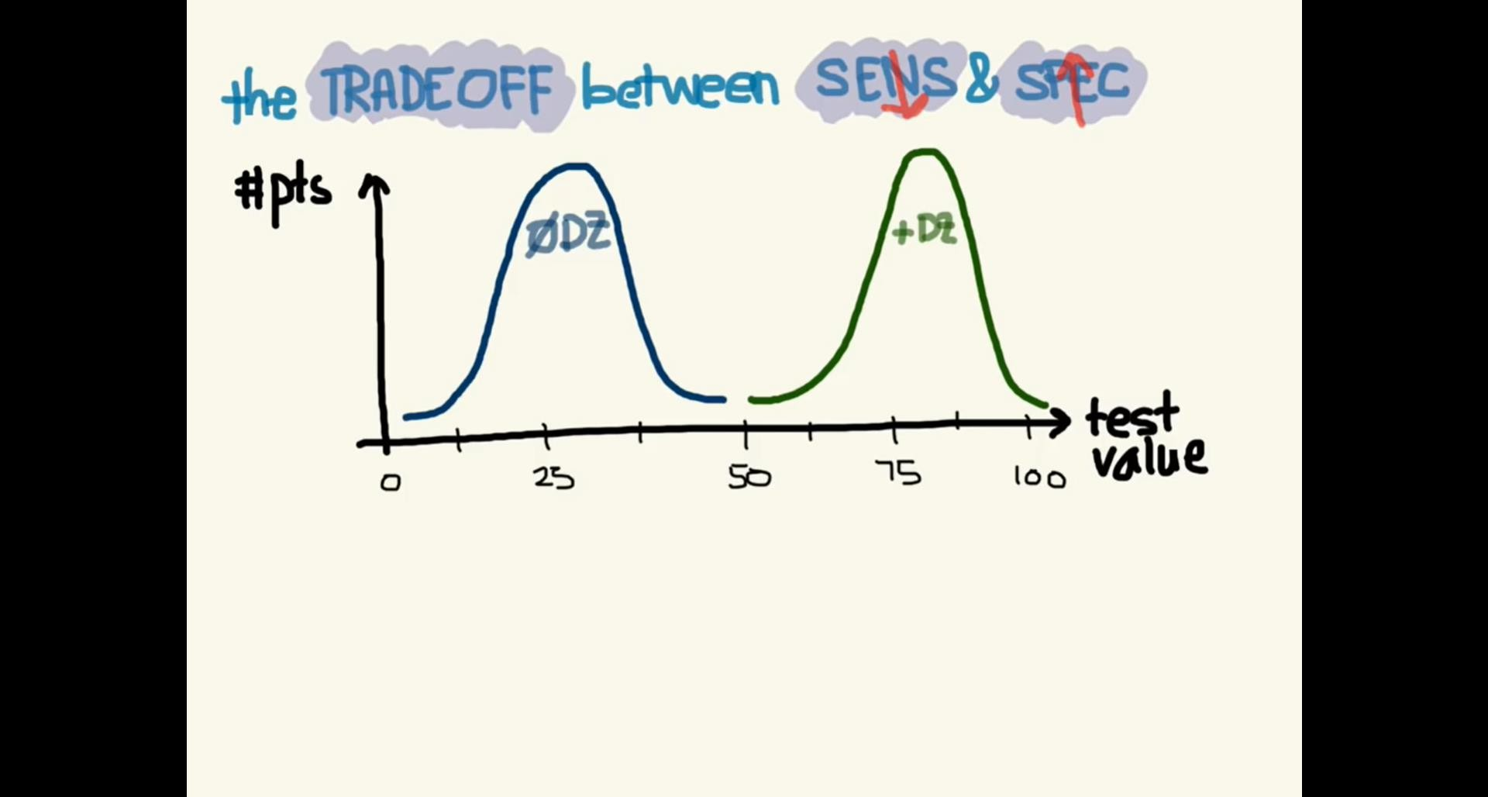

Slide 12
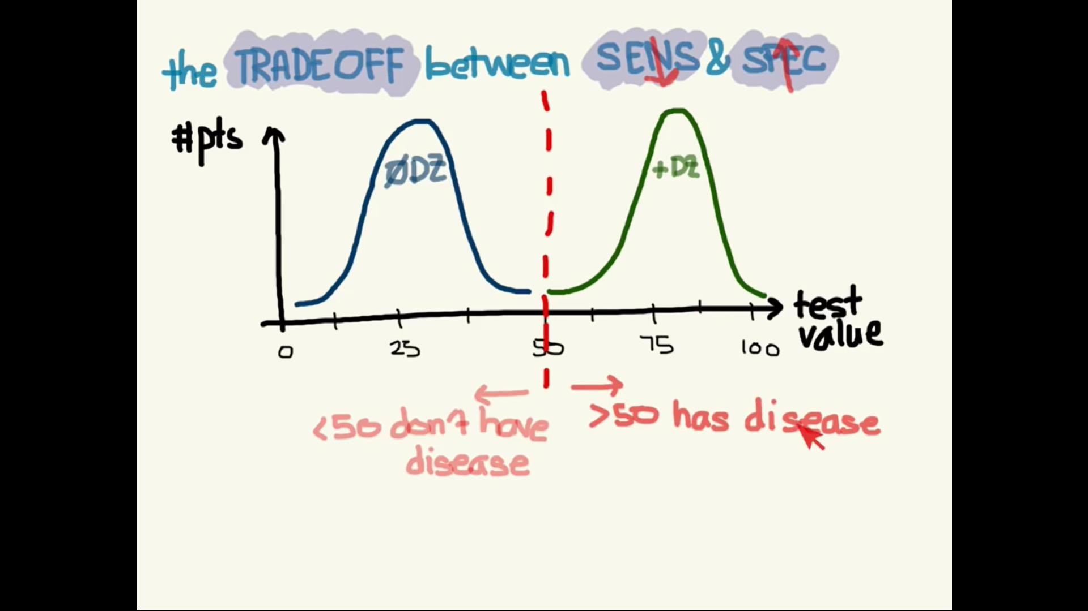

Slide 13
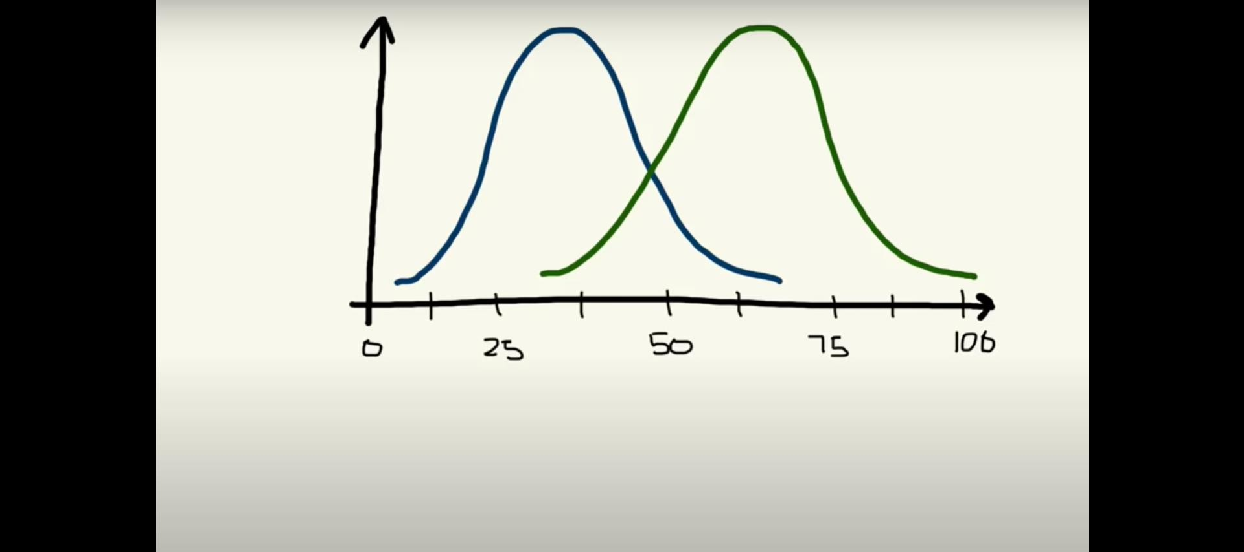

Slide 14
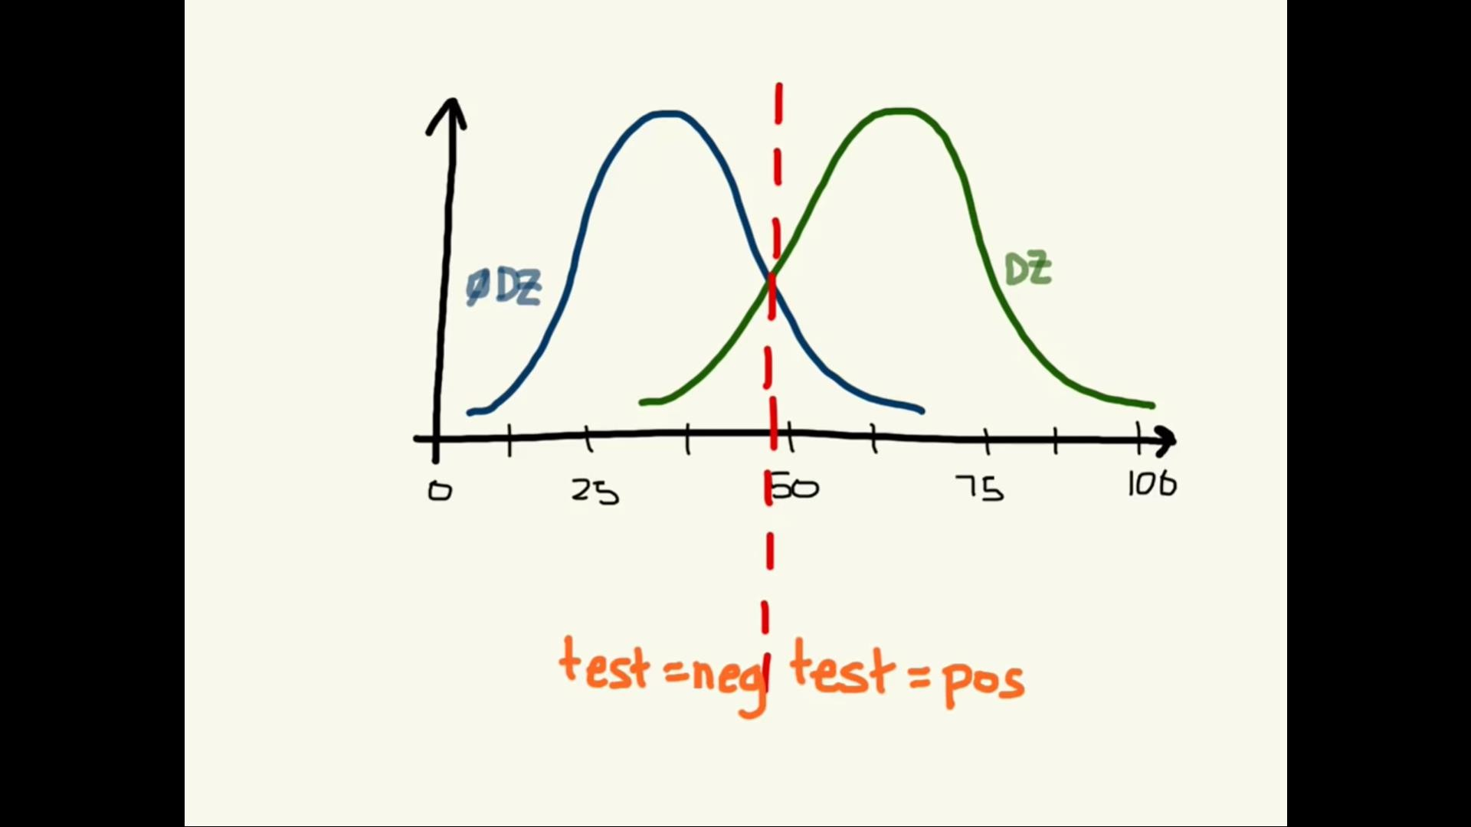

Slide 15
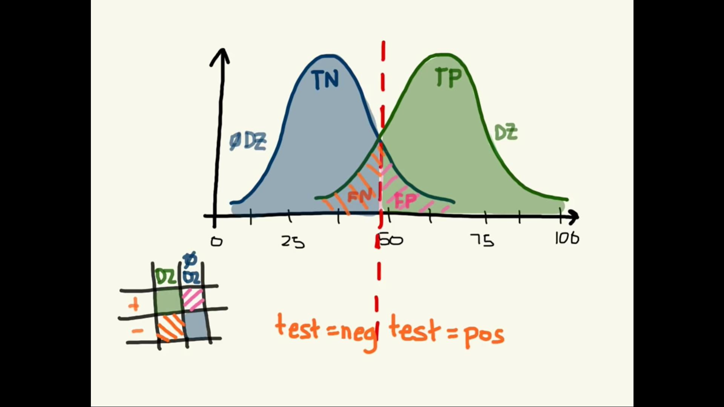

Slide 16
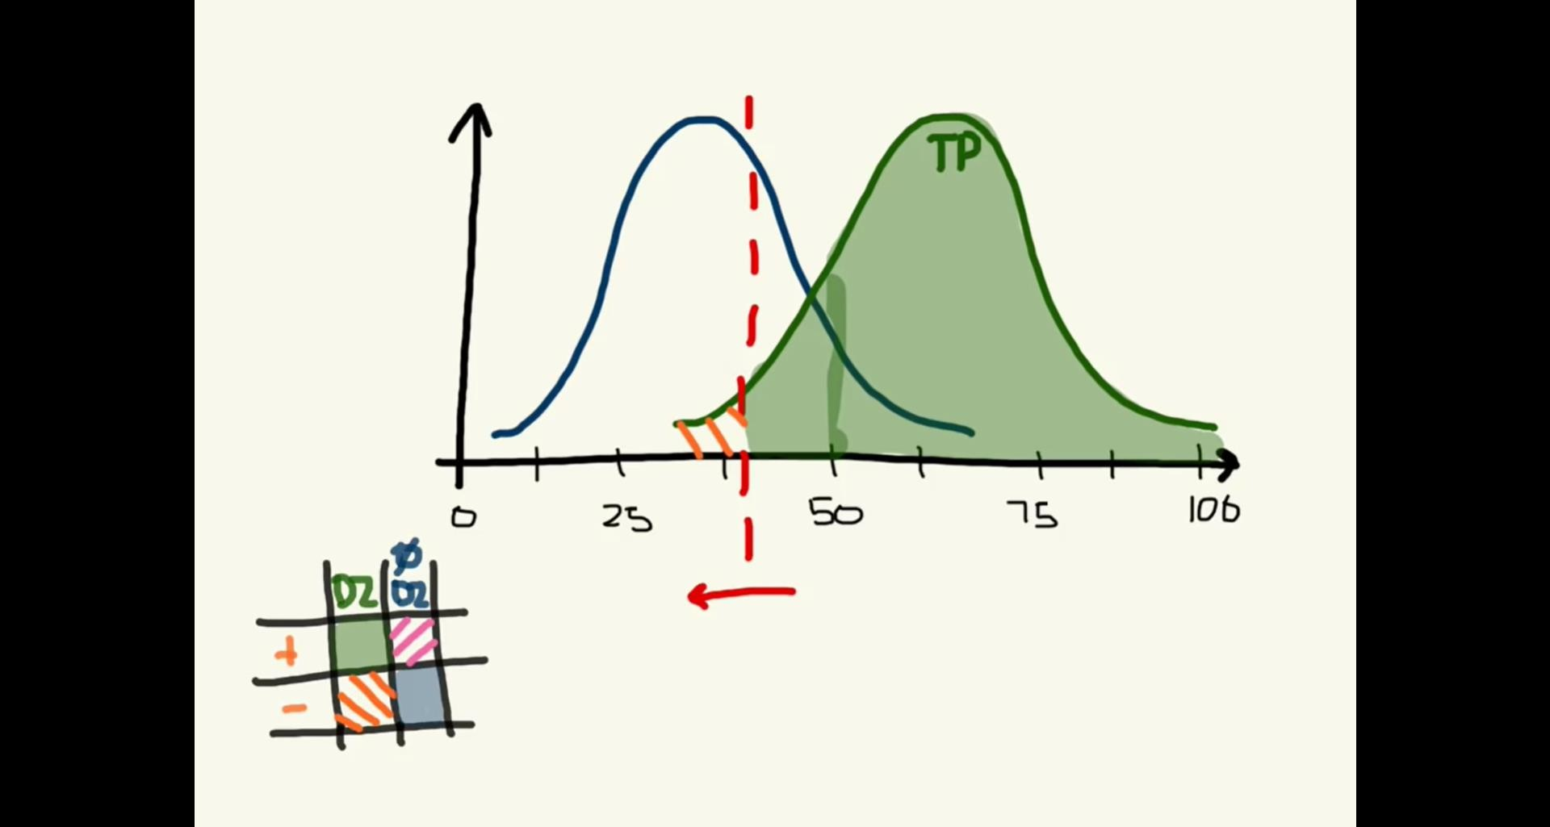

Slide 17
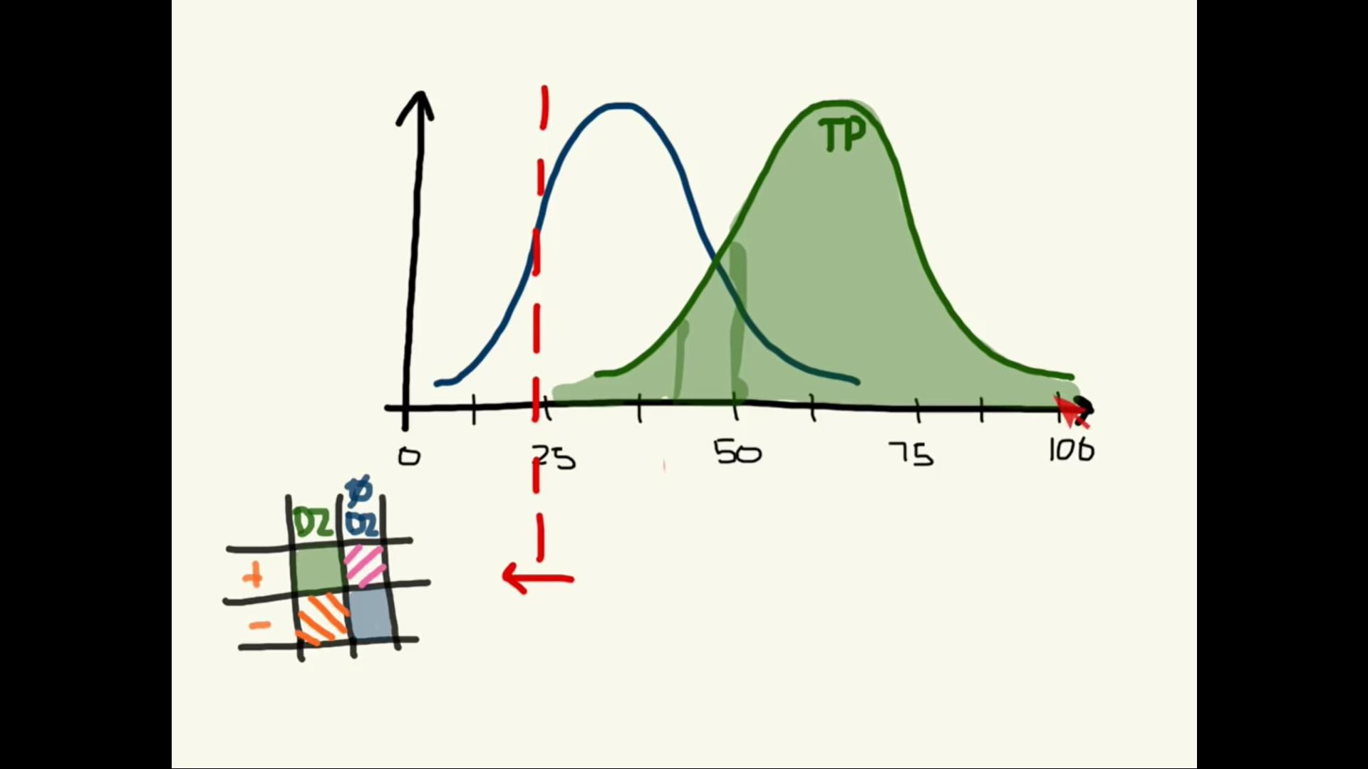

Slide 18
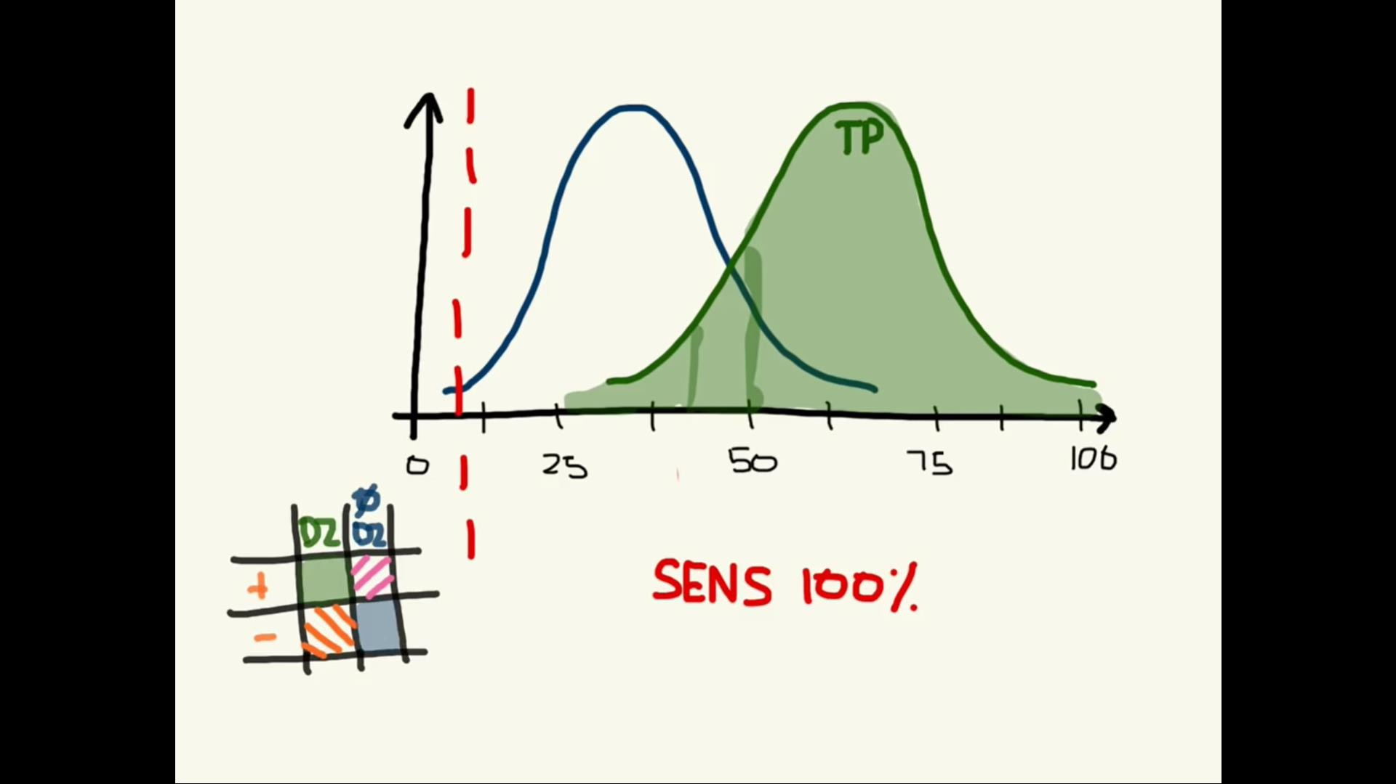

Slide 19
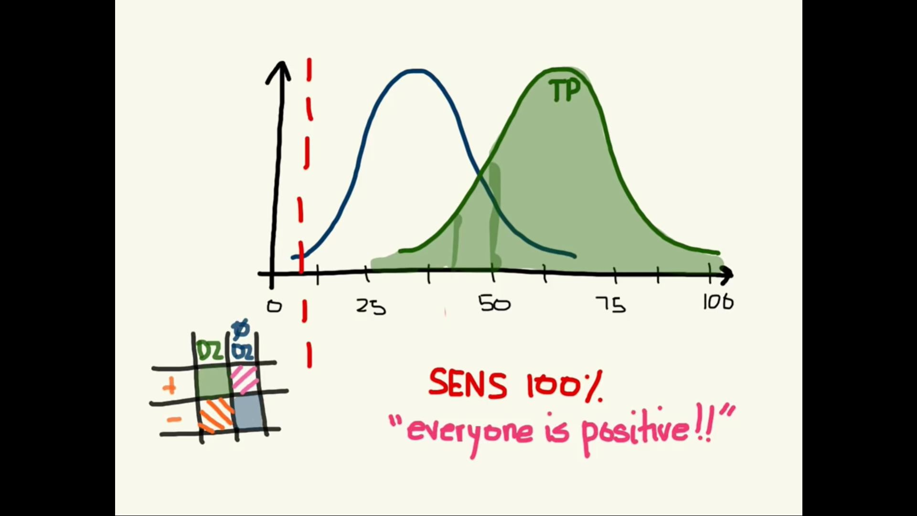

Slide 20
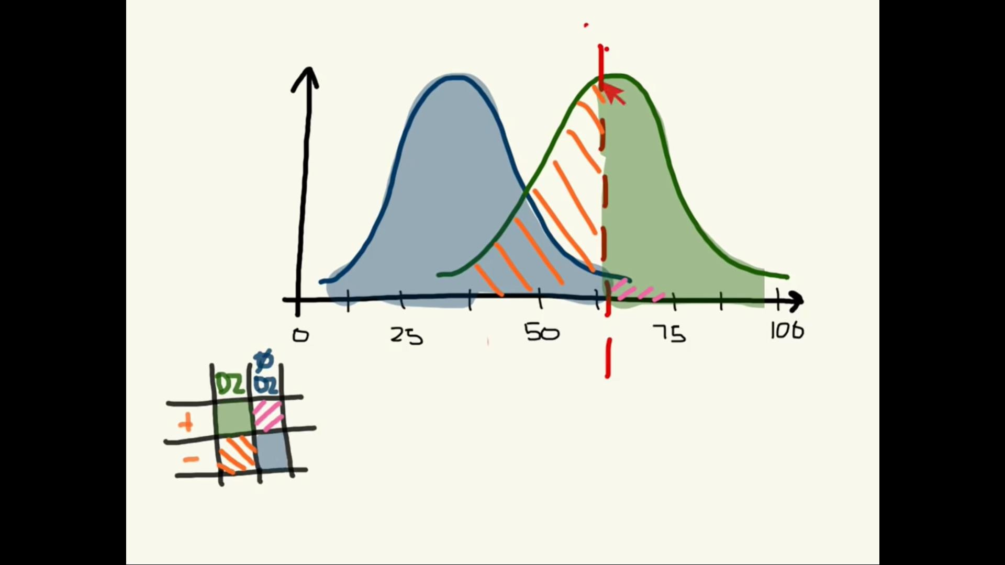

Slide 21
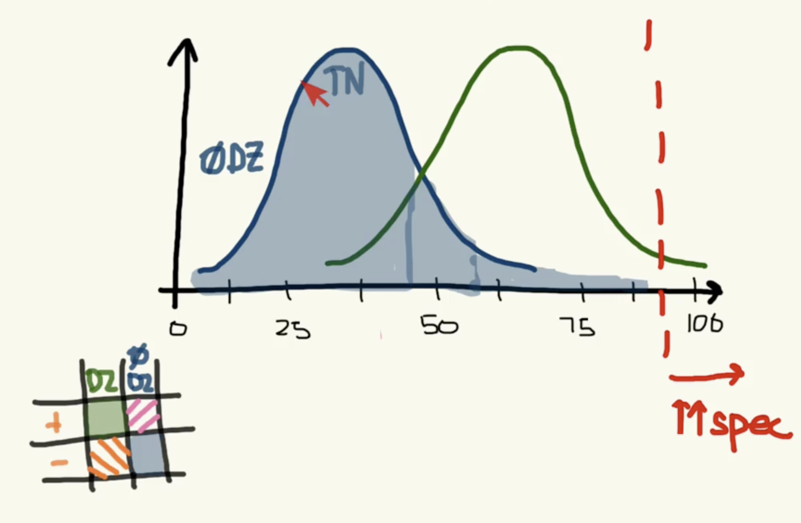

Slide 22
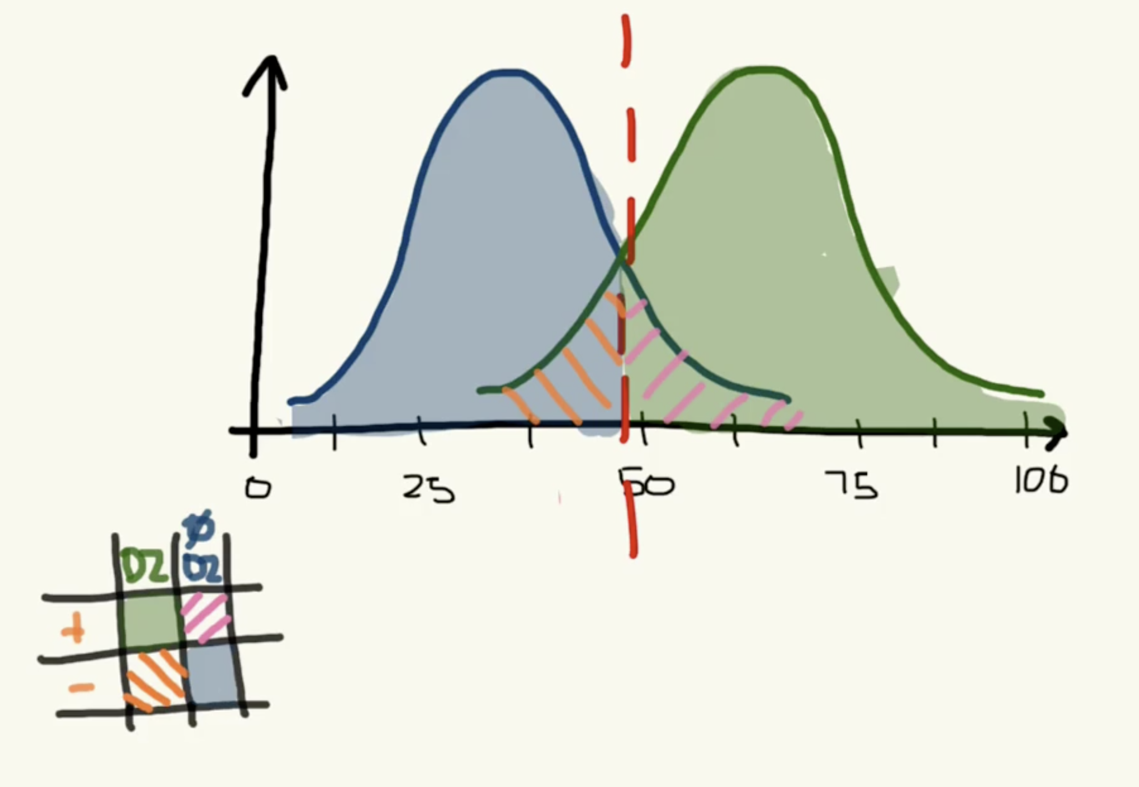

Slide 23
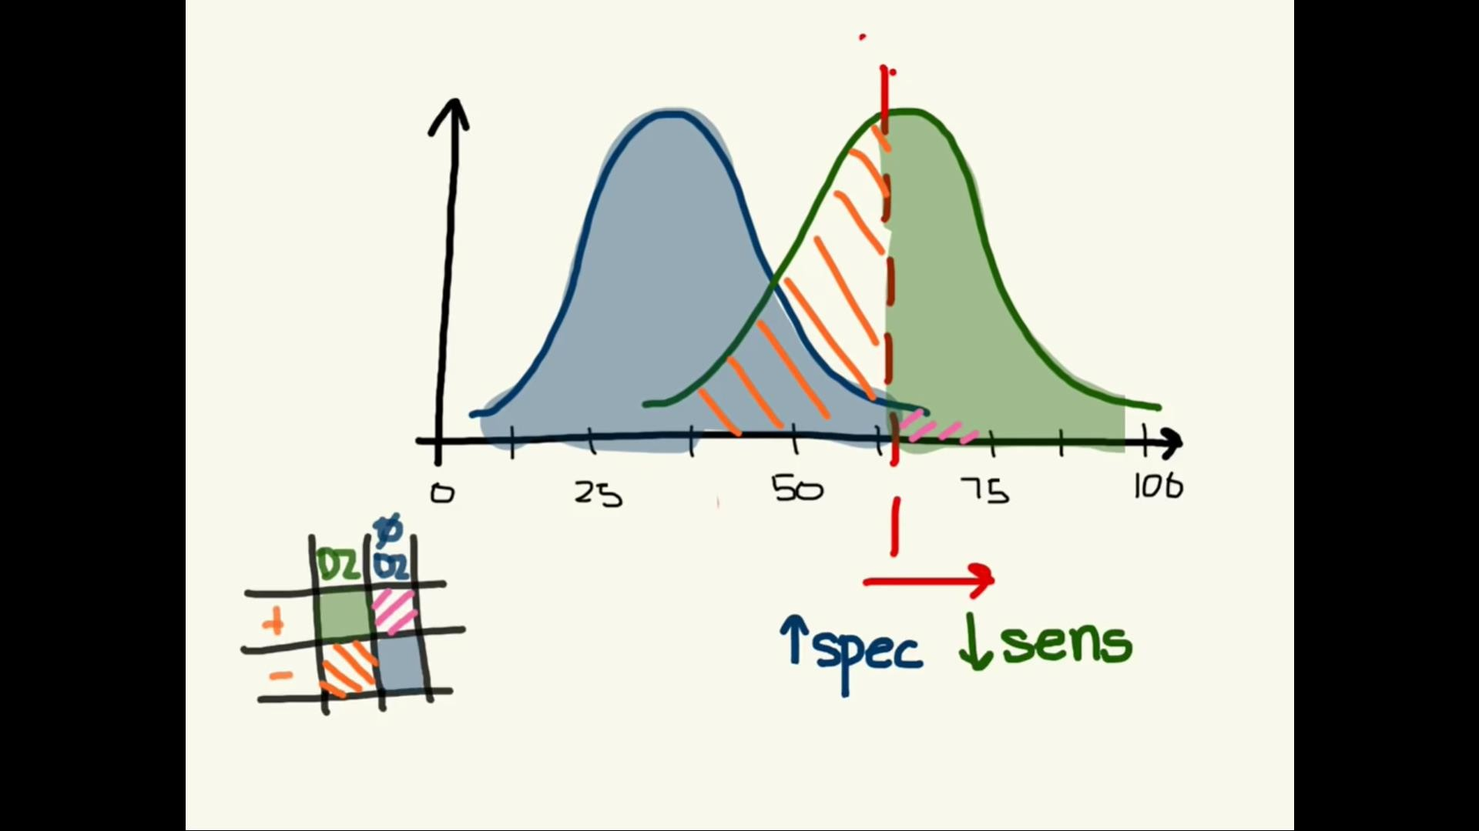

Slide 24
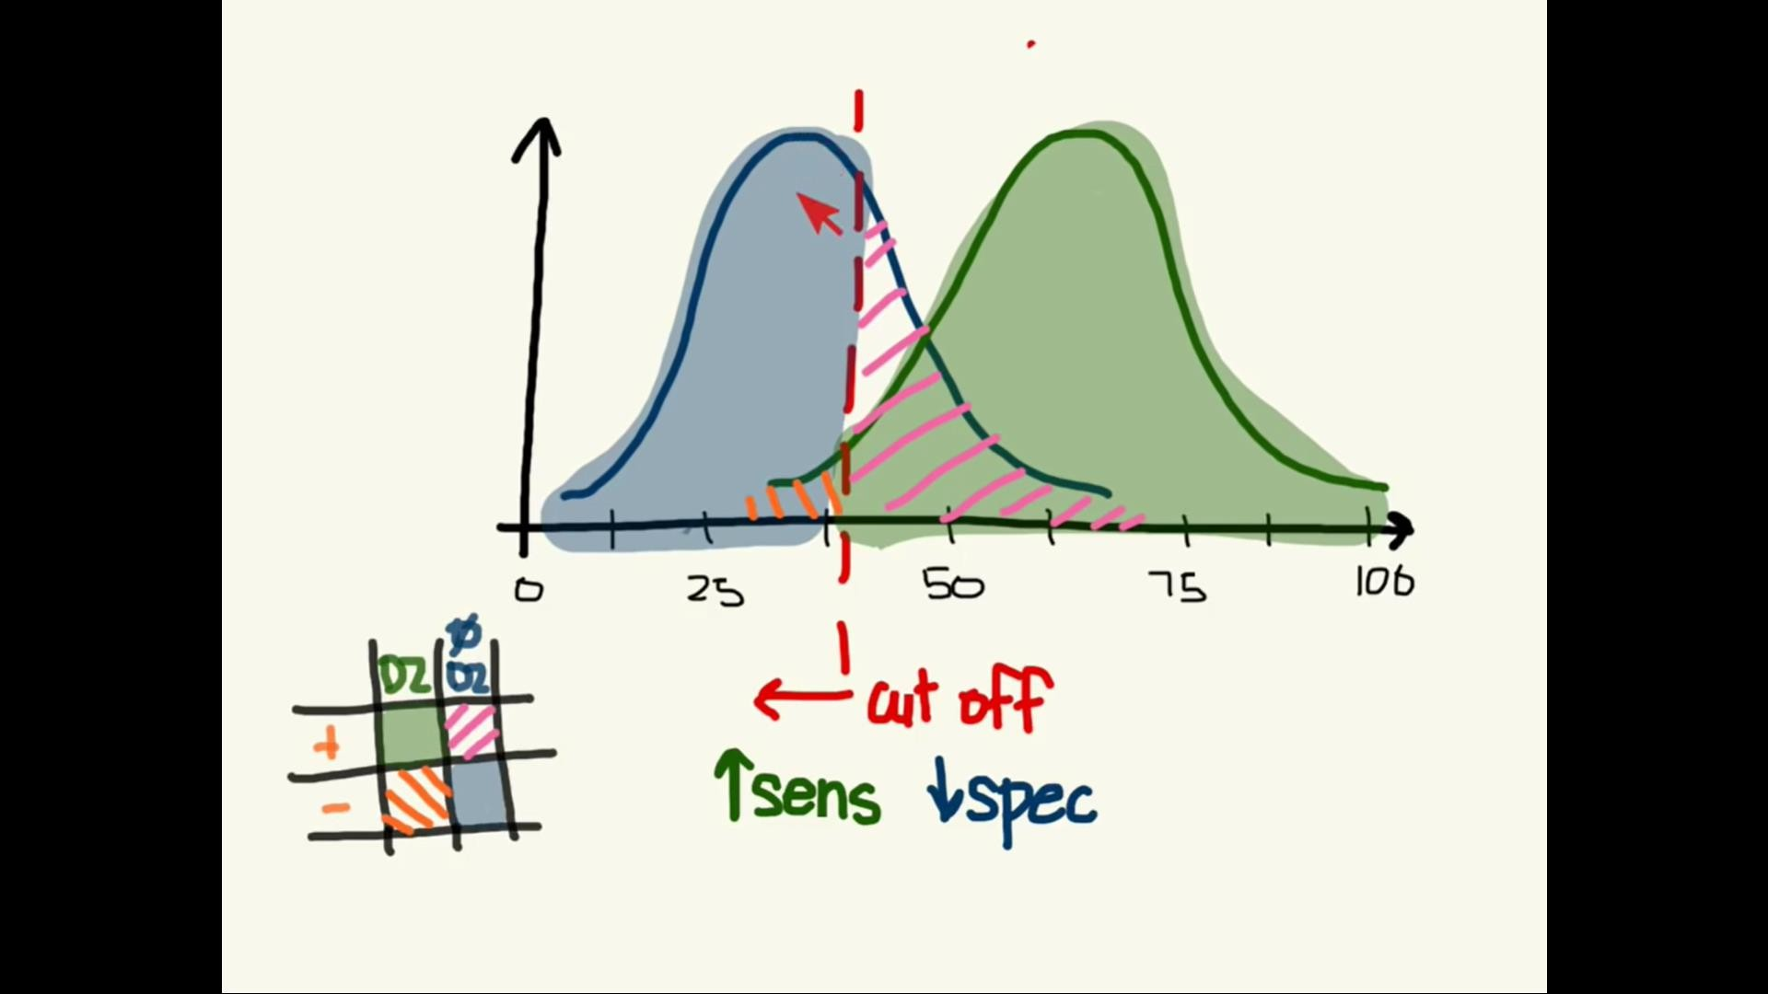

Slide 25
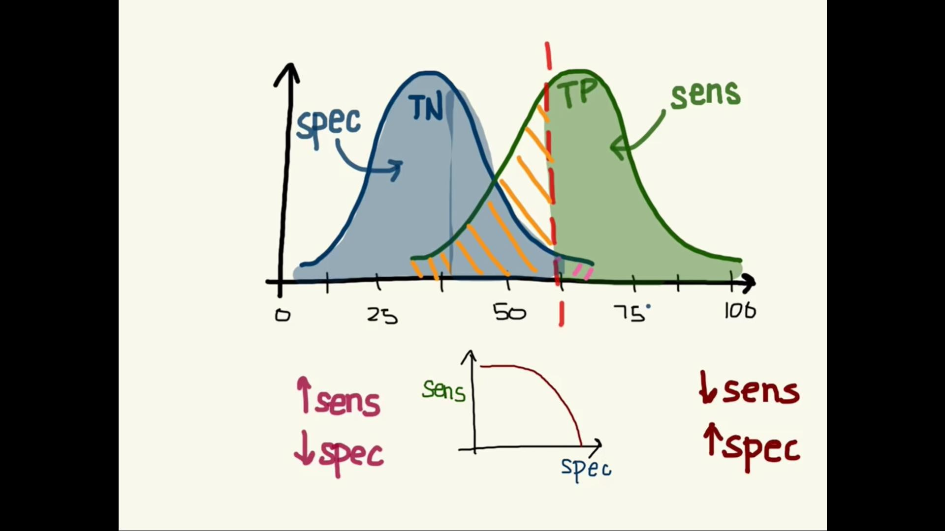
Notes:
Receiver operator curves

Slide 26
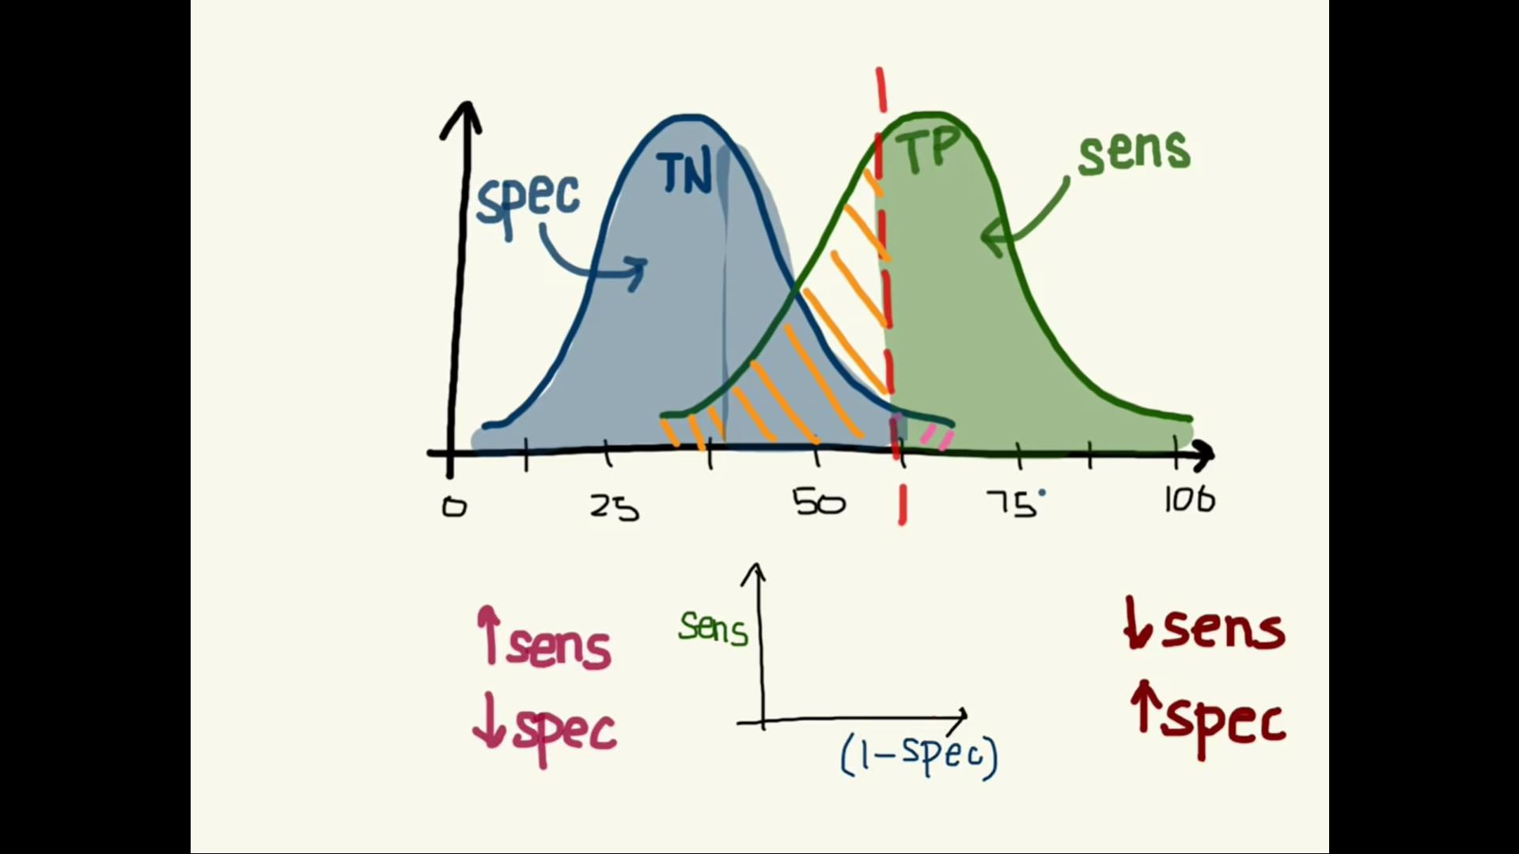

Slide 27
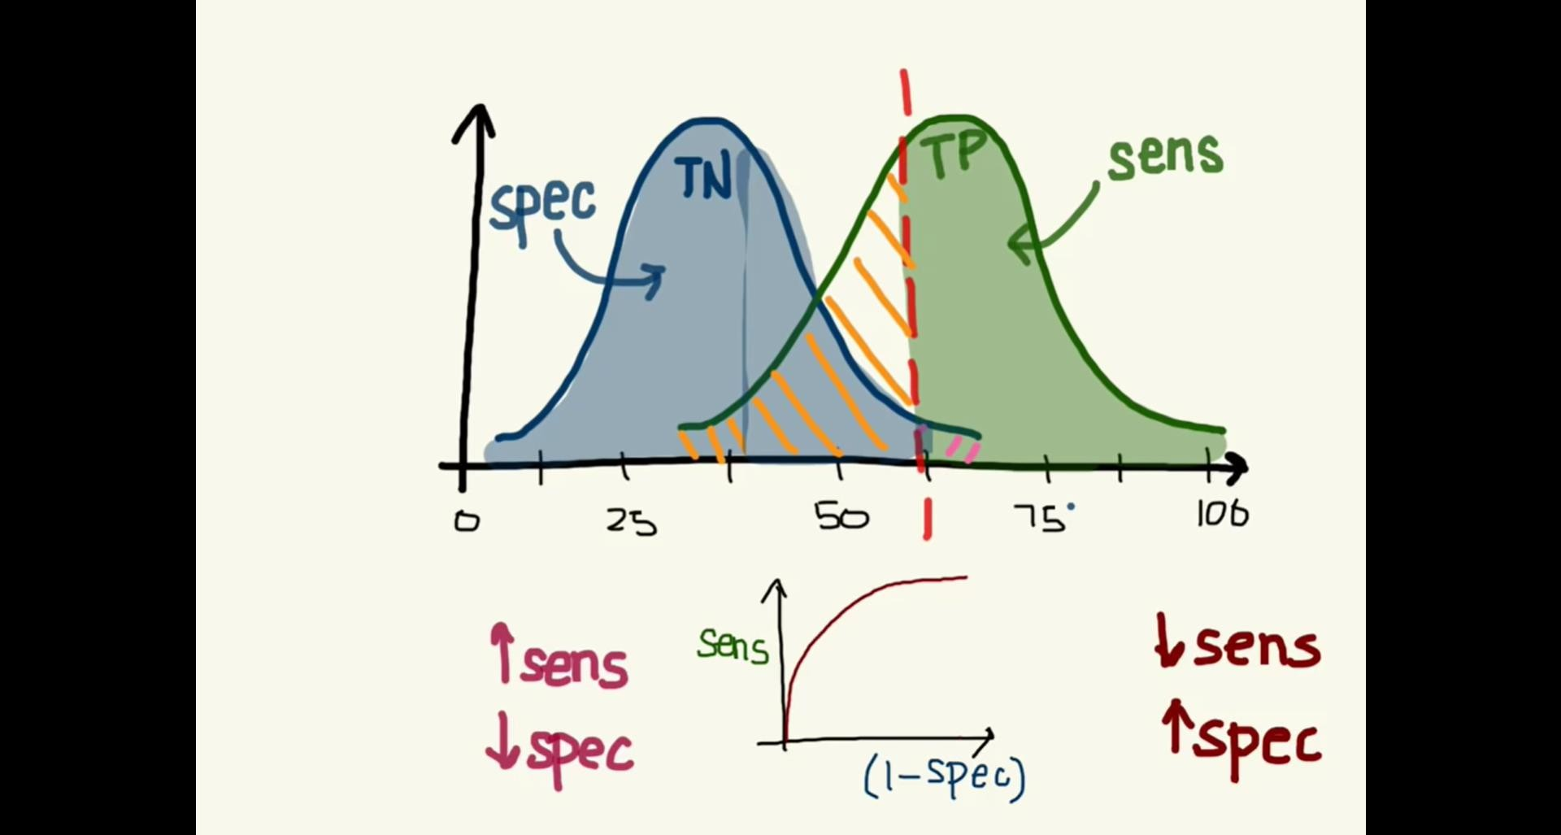

Slide 28
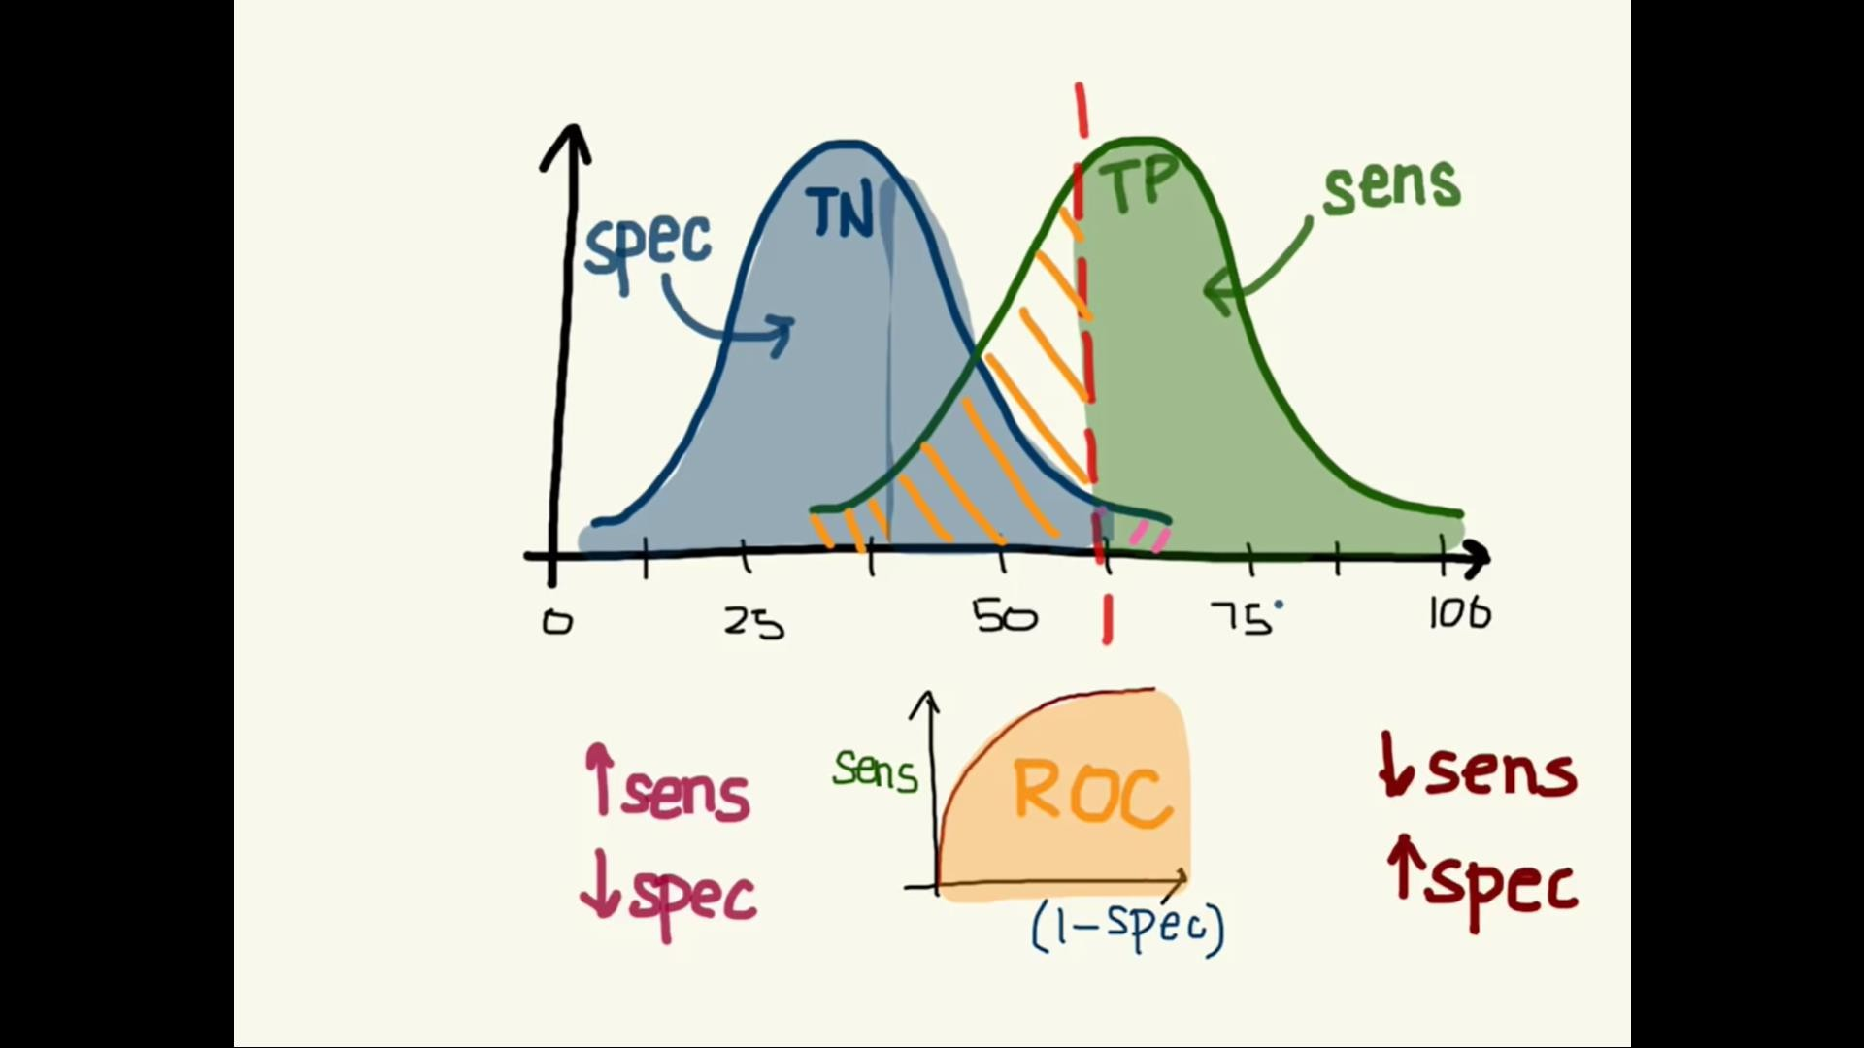
Notes:
ROC Curve (Receiver Operating Characteristic Curve) হলো এমন একটি গ্রাফ, যেখানে আমরা দেখি — একটা মডেল positive ও negative কেস আলাদা করতে কতটা ভালো পারে।

Slide 29
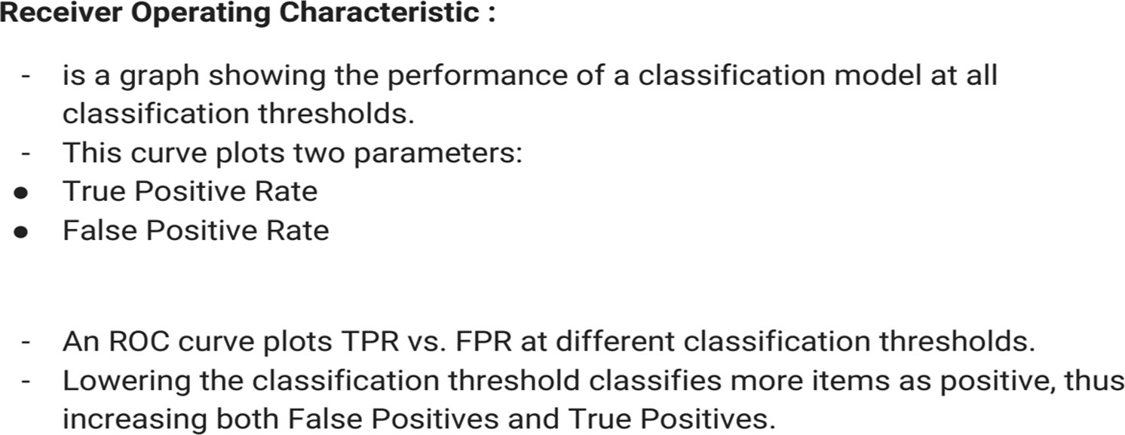

Slide 30
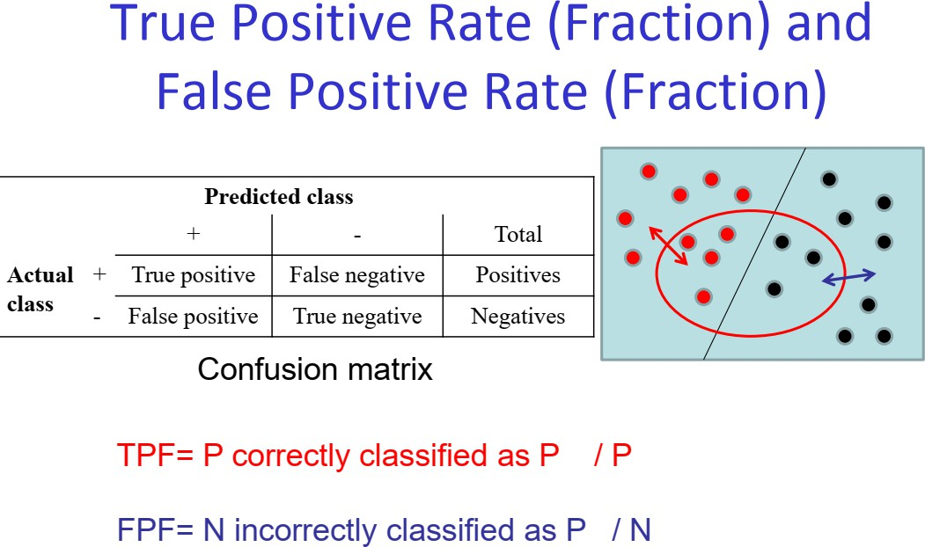

Slide 31
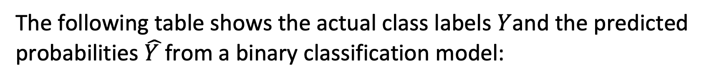
ROC
The following table shows the actual class labels $Y$and the predicted
probabilities $\hat{Y }$from a binary classification model:
Sample | Actual (Y) | Predicted Probability (Ŷ)
1 | 1 | 0.8
2 | 0 | 0.46
3 | 1 | 0.4
4 | 1 | 0.3
5 | 0 | 0.2
6 | 1 | 0.7

Slide 32
ROC
Using the decision rule “predict 1 if Ŷ > threshold, else 0”, and thresholds 0.0, 0.2, 0.4, 0.6, and 1.0,
a) Construct the confusion matrix for each threshold. b) Calculate the True Positive Rate (Sensitivity) and False Positive Rate (1 − Specificity) for each threshold. c) Plot the ROC (Receiver Operating Characteristic) curve using FPR (x-axis) and TPR (y-axis). d) Estimate the AUC (Area Under the Curve) and comment on the model’s performance.

Slide 33
Predictions (if Ŷ > threshold → 1, else 0)
Sample | Y | Ŷ | Ŷ(0) | Ŷ(0.2) | Ŷ(0.4) | Ŷ(0.6) | Ŷ(1.0)
1 | 1 | 0.8 | 1 | 1 | 1 | 1 | 0
2 | 0 | 0.46 | 1 | 1 | 1 | 0 | 0
3 | 1 | 0.4 | 1 | 1 | 0 | 0 | 0
4 | 1 | 0.3 | 1 | 1 | 0 | 0 | 0
5 | 0 | 0.2 | 1 | 0 | 0 | 0 | 0
6 | 1 | 0.7 | 1 | 1 | 1 | 1 | 0

Slide 34
Final ROC Table with Confusion Matrix
Threshold | TP | FP | FN | TN | TPR (Sensitivity) | FPR (1−Specificity)
0.0 | 4 | 2 | 0 | 0 | 1.00 | 1.00
0.2 | 4 | 1 | 0 | 1 | 1.00 | 0.50
0.4 | 2 | 1 | 2 | 1 | 0.50 | 0.50
0.6 | 2 | 0 | 2 | 2 | 0.50 | 0.00
1.0 | 0 | 0 | 4 | 2 | 0.00 | 0.00

Slide 35
